Slide 1
Особові займенники, їх відмінювання. Приставний н у формах особових займенниках

Slide 2
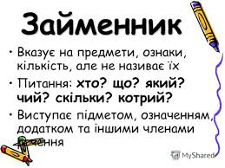
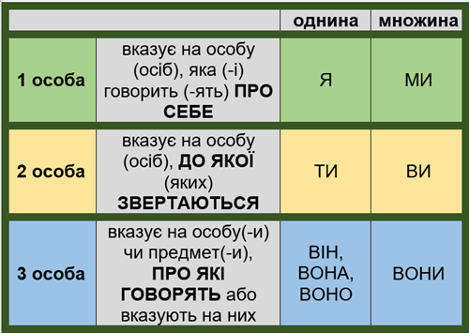
ПРИГАДАЙТЕ !
Особові займенники

Slide 3
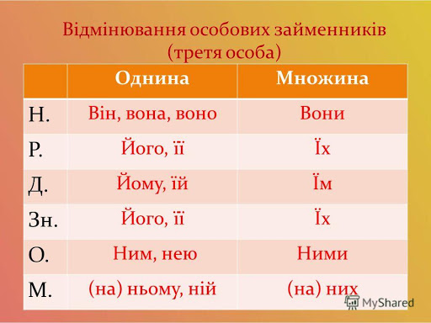
Особові займенники змінюються за відмінками та числами.
Займенник він ще й за родами.
У реченні особові займенники -підмети або додатки.

Slide 4
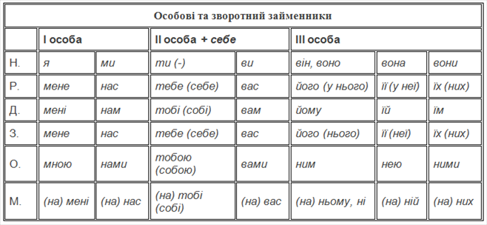

Slide 5
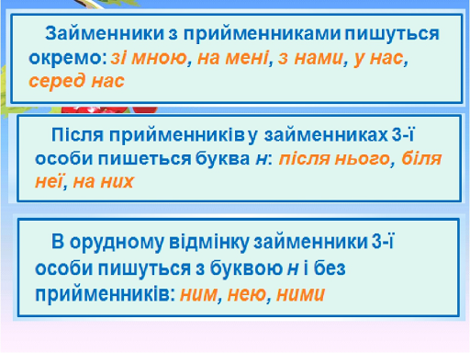


Slide 6
1. Продовжіть речення. Займенник – це…
А самостійна частина мови, яка вказує на предмети, але не називає їх;
Б це службова частина мови;
В самостійна частина мови, яка вказує на предмет.
2. Які частини мови може замінити займенник?
А дієслово;
Б прислівник;
В іменник, прикметник, числівник.

Slide 7
3. Займенник має
А 5 розрядів
Б 6 розрядів
В 9 розрядів
4. Яку синтаксичну роль виконує займенник?
А Тільки головного члена речення;
Б Тільки другорядних членів речення;
В Будь-якого члена речення.

Slide 8
5. Яка роль займенника у мовленні?
А збагачує мову;
Б дає можливість уникнути повторів;
В заважає мовленню.
6. Скільки в наведеному реченні займенників?
Як довго ждали ми своєї волі слова, і ось воно співає і бринить.
А один
Б три
В шість

Slide 9
7. Особові займенники вказують на
А ознаку предмета
Б дію предмета
В предмет
8. Особові займенники поділяються на займенники
А І особи
Б І, ІІ особи
В І, ІІ, ІІІ особи

Slide 10
9. Тобою - це займенник
А І особи однини в Р.В
Б ІІІ особи множини , Н.В.
В ІІ особи однини, Ор. В.
10. Ох, яка краса!
Сад увесь убрався в іній,
проти сонця він - як синій.
гілля до землі звиса, --
дим же в небеса... (П.Тичина."Сонце і дим")
Скільки особових займенників зустрілось у даному вірші?
А 3
Б 2
В 1

Slide 11
11. В якому рядку записані тільки займенники?
А один, я, ми, вони, нами
Б нас, його, ти, другий
В я, ними, її, них, він
Г багато, скільки, сім, десять
12. Познач речення із займенниками.
А Четвертий рік ми вчимося в школі.
Б Водолаз пройшов під водою два кілометри.
В Дві берези біля двору поклонилися до ніг.

